Slide 1
De bolletjes naar rechts
CASUS AC
Door cultuurinterventies naar structureel goede resultaten

Slide 2
Aanleiding AC
Mavo in staart 10 van Nederland
Havo wisselend
VWO structureel te groot SE-CE verschil
Imago: gezellig, shabby en twijfels over leren
Twijfels binnen het koor over kwaliteit school
Brede scholingen met beperkt of zelfs negatief resultaat
Inspectie zeer kritisch (uitgebreid toezicht)

Slide 3
Nu
Route is helder:
Wat: meten=weten
Goede resultaten:
Hoge slagingspercentages
Gering SE-CE verschil
CE-cijfers (hoger dan) landelijk gemiddeld
Grote toegevoegde waarde (bas.-mbo-hbo-univ)
Doorstroom op orde
Weten waarom
Weten hoe te komen tot structureel goede resultaten
Verantwoordelijke & trotse docenten
Verbeterend imago
Verantwoording op orde (Inspectie/vensters)
Pro-actief: early warning + vooruitlopen op inspectie

Slide 4
Route
1: Analyse v.h. wat
Datascan
Wat zijn resultaten van vakken en docenten?
Wat voegen wij toe t.o.v. basisschool advies
Wat is de voorspellende waarde van cijfers in ob
Bron: Schooldossier/@vo-magister / Magnaview
Structuur: PDCA
Cultuurscan
Leerlingvriendelijk/gezellig
Betrokken vakmensen
Negatieve cultuurloop:
Excelsheet vol top-down maatregelen
Docenten geven aan waarom het niet werkt
Nog meer sturing vanuit MT
Vergroting afhankelijkheid afwachtende houding docs

Slide 5
Waarom scoren wij slecht?
10 vaak genoemde oorzaken:
Onze leerlingen zijn verwend
Aannamebeleid te slap
Wij trekken een te groot % zorgleerlingen
Ouders bieden steeds minder ondersteuning
SE is andere soort toetsing CE
LL. in onderbouw worden teveel gepamperd
Communicatie in school is slecht
Te soepele overgangsnormen
Slecht beleid
Randvoorwaarden niet op orde (rooster/taakuren/faciliteiten…….)

Slide 6
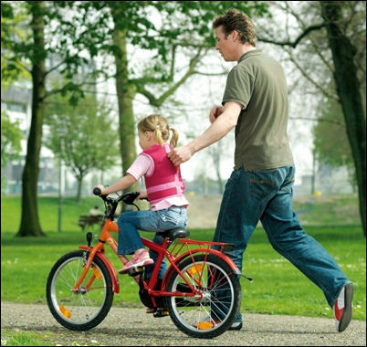
Hoe?
Theoretische handleiding voor het berijden van een fiets

Slide 7
Breekijzers
Waarheid of legende?
Visualiseren van huidige positie
Komen tot gezamenlijk gedragen doel en tijdpad
Directie en middenkader als motor
Teams en secties als vehikel
Methode:
Pressure cooker gesprekken
Horzelen
Reflection in action
Meedenken met behoud van eigen verantwoordelijkheid

Slide 8
Alerts
Sturen op resultaten vraagt om:
Goede kwaliteitszorg
Meten
PDCA cyclus
Goed leiderschap
Een samenspel tussen die twee
Gesprekstechniek MT
Theory U (Senge)
Alertheid op side effects
Verbeter je kwaliteit of alleen cijfers?
Afrekencultuur → doorstroom
DOEN WIJ DE GOEDE DINGEN?
DOEN WIJ DIE DINGEN GOED?

Slide 9
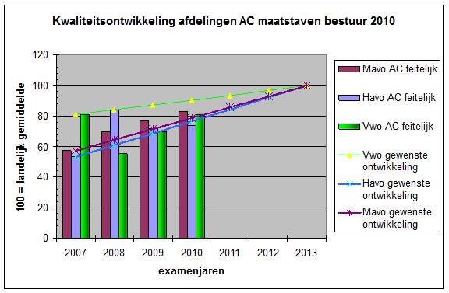
Resultaat

Slide 10
Samenwerking APS-AC
Doelgroep: scholen die resultaten willen verbeteren (zwak/gemiddeld/afglijdend)
Koppeling van expertise
Conferentie, 2 februari Utrecht
Wat en waarom:
Resultaten –scan
Look alike inspectie bezoek
Consensusbijeekomst MT
Hoe (Leiderschap/gesprekstraining)
Training middenkader: oefenen met breekijzers
Evaluatie eerste team- sectiegesprekken
Coaching/ondersteuning directie

